Slide 1
Taqsimlovchi qurilmalarni ishlatish.
Stansiya va podstansiyalarning taqsimlovchi qurilmalari (TQ) elektr energiyani qabul qilish va taqsimlash uchun xizmat qiluvchi inshootlar va jihozlar majmuasidan tashkil topgan. Ular ochiq va yopiq bo‘lishi mumkin. Xonalarning ichida va bevosita ochiq havoda o‘rnatishi mumkin bo‘lgan komplekt taqsimlovchi qurilmalar keng tarqalgan. Ular zavodlarda statsionar yoki suriluvchi ko‘rinishda ishlab chiqariladi. Statsionar ko‘rinishda har bir yacheykaning ichida jihoz qo‘zg‘almas qilib o‘rnatiladi. Suriluvchi ko‘rinishda uzgichlar, seksion ajratkichlar va kuchlanish o‘lchov transformatorlari shkaflarning ichida surish va ularning tashqarisiga chiqarish mumkin bo‘lgan suriluvchi telejkalarda o‘rnatiladi.
Barcha kuchlanish jihozlari va taqsimlovchi qurilmalariga quyidagi talablar qo‘yiladi:
taqsimlovchi qurilma (TQ) ning jihozi o‘zining pasport ma’lumotlari bo‘yicha nominal va qisqa tutashuv holatlarida ishlash sharoitlarini qoniqtirishi shart.
Apparatlar va shinalar zaruriy termik va dinamik chidamlilikka ega bo‘lishi shart; jihozning izolyasiyasi atmosfera va ichki o‘ta kuchlanishlarda kuchlanishning
sodir bo‘lishi mumkin bo‘lgan oshishlarini ko‘tara oladigan bo‘lishi shart; barcha jihozlar ruxsat etilgan yuklanishlarda ishonchli ishlashi shart;
TQ xonalarida yong‘inni o‘chirish inventari va vositalari bo‘lishi shart. YOpiq TQlarning ichiga hayvonlar va qushlarning kirib qolish ehtimolini bartaraf etish uchun derazalar ishonchli yopilgan, devorlardagi yoriq va teshiklar bekitilgan bo‘lishi shart. Xonaning tomi soz bo‘lishi shart;

Slide 2
Yopiq va komplekt TQ larning xonalarida havoning harorati va namligi rejimi shudring tushmaydigan va izolyasiya terlamaydigan qilib tutilishi shart. Yopiq TQlarda harorat 40⁰C dan oshmasligi shart. Xonaning ventilyasiyasi etarli darajada samarali bo‘lishi shart.
TQlarni ishlatishning vazifalari qo‘yidagilardan iborat:
TQ va alohida zanjirlarning ish rejimlarini jihozning texnik tavsiflariga mos kelishini ta’minlash;
TQning jihozlari va xonalarini nazorat qilish va tartibga solish hamda taraqqiy etishi avariyaga olib kelishi mumkin bo‘lgan nosozliklarni imkoni boricha qisqa muddatlarda bartaraf etish;
jihozlarning profilaktik sinash va ta’mirlash ishlarini o‘z vaqtida amalga oshirish.
Iste’molchilar yuklamalarining oshib borishi bilan ilgari o‘rnatilgan jihozlarning o‘tkazish qobiliyati tez-tez etarli bo‘lmay qoladi. Avariya holatlarida qisqa tutashuv toklarining jihozlar uchun ruxsat etilganidan yuqori qiymatlargacha ortishi energetika tizimiga loyihalash paytida ko‘zda tutilmagan katta quvvatli turbo va gidrogeneratorlar, transformatorlar va h.k.larning ulanishi natijasida sodir bo‘ladi. Energetika tizimlarida jihozlarning parametrlarini yangi ish sharoitlariga mos kelishini tekshirish surunkali tarzda iste’molchilarning eng katta yuklamalarini nazorat qilish va ularni jihozlarning nominal ma’lumotlari bilan solishtirish hamda yangi jihozlar ulangan va elektr tarmoqning sxemasi o‘zgargan holatlar uchun qisqa tutashuv toklarini hisoblash orqali amalga oshiriladi. Mos kelmagan holatlar kuzatilganda jihozlarni modernizatsiyalash yoki almashtirish, shuningdek, elektr tarmog‘ini seksiyalash amalga oshiriladi; qisqa tutashuv toklarini cheklash uchun elektr tarmoqlarini ajratishining avtomatik qurilmalari ishga tushiriladi va h.k.
Jihozlarning ishlashini nazorat qilish navbatchi va ishlatuvchi personal tomonidan amalga bajariluvchi tashqi ko‘rik paytida amalga oshiriladi.
Kuchlanish ostida bo‘lgan elektr uskunani to‘siqsiz tok o‘tkazuvchi qismiga 2jadvalda qayd etilganidan kam masofaga yuk ko‘taruvchi va boshqa mashinamexanizmlarning hamda shaxslarning yaqinlashishi man etiladi.

Slide 3
Kuchlanish, kV | Odamlar va ular qo‘llaydigan asbob hamda moslamalardan vaqtincha to‘siq, tok o‘tkazuvchi |  | Yuk changallovchi moslamalar, ishchi yoki transport holatida bo‘lgan yuk ko‘tarish mashina va mexanizmlar bilan tok
 | qismlargacha masofa. | bo‘lgan | o‘tkazuvchi orasidagi masofa. | qismlar
1 gacha bo‘lgan havo elektr uzatish tarmog‘i uchun | 0,6 |  | 1,0
Boshqa elektr uskunalari uchun | cheklanmaydi, mumkin emas) | (tegish | 1,0
6-35 | 0,6 |  | 1,0
110 | 1,0 |  | 1,5
150 | 1,5 |  | 2,0
220 | 2,0 |  | 2,5
330 | 2,5 |  | 3,5
400-500 | 3,5 |  | 4,5
750 | 5,0 |  | 6,0
800 | 3,5 |  | 4,5
1100 | 8,0 |  | 10,0

Slide 4
Uzgichlarni ishlatish.
Uzgichlar elektr zanjirlarni har qanday ishlatish rejimlarida kommutatsiyalash uchun xizmat qiladi. Bunday rejimlar, odatda, yuklama, qisqa tutashuv, transformatorlarni magnitlash, liniya va shinalarning zaryad toklarini ulash va uzish rejimlaridir. Uzgich uchun eng og‘ir rejim bo‘lib qisqa tutashuv toklarni uzish va ulash rejimlari hisoblanadi. Katta toklar oqib o‘tganda uzgichga katta elektrodinamik kuch va yuqori xarorat ta’sir etadi. Bundan tashqari o‘rnashgan qisqa tutashuvga har qanday avtomatik yoki qo‘lda ulash yaqinlashayotgan kontaktlar orasidagi oraliqning teshilishi va kontaktlar zaif siqilgan holatlarda zarbiy tokning oqishi bilan bog‘liq bo‘lib, bu ularning muddatidan erta fizik emirilishiga olib keladi. Xizmat ko‘rsatish muddatini oshirish uchun kontaktlar metall-chinnidan yasaladi.
Uzgichlarning konstruksiyalarida yoy so‘ndirishning turli xil prinsiplardan va ularda turli xil so‘ndiruvchi muhit materiallaridan foydalaniladi. Shu munosabat bilan stansiya va podstansiyalarda qo‘llaniluvchi uzgichlar quyidagi guruhlarga bo‘linadi: katta moy hajmiga ega bo‘lgan moyli uzgichlar (ВМБ, ВМ, ВМД, МКП, У, С tipidagi uzgichlar);
kichik moy hajmiga ega bo‘lgan moyli uzgichlar (ВМГ, ВМП, МГГ, МГ, ВМК, ВГМ va boshqa tipdagi uzgichlar);
ochiq pichoqli va yopiq havo to‘ldirilgan bo‘lgichga ega bo‘lgan havoli uzgichlar. Hozirgi davrda ochiq pichoqli bo‘lgichga ega bo‘lgan havoli uzgichlar 35 kV va undan yuqori kuchlanishga ishlab chiqarilmaydi.

Slide 5
Moyli uzgichlarni ishlatish
Moyli uzgichlar konstruksiyasining elementlari bo‘lib, yoy so‘ndirish qurilmalaridan tashqari, baklar, gaz chiquvchi va saqlovchi klapanlar, moyning sathi va uzgichning holatini ko‘rsatkichlari, kirishlar, izolyatorlar va yuritmalari hisoblanadi.
Baklar listli po‘latdan payvandlab yasaladi. Uning tubiga moyni to‘kish va na’munasini olish uchun moy chiqargich payvandlanadi. Baklarning qopqoqlariga kirishlar va uzgichning qo‘zg‘aluvchan kontaktlarini ko‘chiruvchi mexanizmlar joylashtiriladi. Bak devorlarining ichki tomoniga gaz sharchalarini zaminlangan devorga yaqinlashishiga to‘sqinlik qiluvchi izolyasion material qoplanadi. Gaz chiqargichlar chiquvchi gazlarni sovitish, moy zarrachalarini ajratish va gazlarni xavfsiz zonaga chiqarib yuborish uchun xizmat qiladi. Saqlovchi klapan va membrana bakda gaz bosimining xavfli darajagacha ortib ketish holatlari uchun ko‘zda tutilgan. Uzgichning holatini ko‘rsatkich uning qo‘zg‘aluvchan qismlariga mahkamlanib, uzgichning ulangan yoki uzilgan holatini nazorat qiladi.

Slide 6
Moyli bakli uzgich

Slide 7
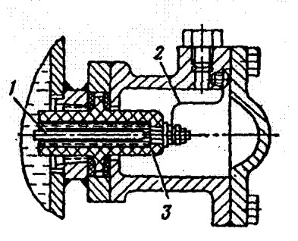
Kirishdan moy na’munasini olish 4.3- rasm. Moy to‘ldirilgan kirish PINning uchun qurilma: 1- tutashtiruvchi vtulka; 2- chiqish qutisi: nippel; izolyatornin3- zichlagich; g tubigacha tushirilgan 4, 5- probkalar; 6- 1- _{kondensator o‘ramidan chiqish;} 2- polivinilxlorid vtulka. zaminlash elementi; 3- chiqish izolyatori.

Slide 8
Havoli uzgichlar
Energetika tizimlarida havo to‘ldirilgan bo‘lgichga ega bo‘lgan havoli uzgichlar keng tarqalgan (4.4- rsam). Uzgich ketma-ket ulangan ikkita kontakt tizimiga ega. Birinchisi – yoy so‘ndiruvchi kameralarning kontakt tizimi bo‘lib, uning kontaktlari uzgichni yoy so‘ndirish uchun lozim bo‘lgan masofaga ajralishiga sarflanuvchi qisqa vaqt davomida ajraladi. Ikkinchi tizim – bo‘lgichlarning kontakt tizimi bo‘lib, ular uzgichning uzilgan holatida ishonchli izolyasion oraliq hosil qiladi. Havoli uzgich bilan amallar ulash elektromagniti zanjirini ulash yoki siqilgan havo klapani tizimiga ta’sir etuvchi zanjirni uzish orqali amalga oshiriladi. 110 kV va undan yuqori kuchlanishda har bir qutb qutbni ulash va uzish klapanlari bloki, boshqarish elektromagnitlari, yuritmali signallash-bloklash kontaktori SKB, qutb holatini ko‘rsatuvchi signal lampasi, elektr kontaktli manometr, qutblarning yig‘malari, tutashtiruvchi quvurlar, elektr isitkichlar va sh.k.lar jamlangan alohida boshqarish shkafiga ega bo‘lgan mustaqil uzgichni ifodalaydi.

Slide 9
Havo to‘ldirilgan bo‘lgichli VVN-330-15 havoli uzgichi: 1- bo‘lgich; 2- sig‘imli kuchlanish bo‘lgich; 3- bo‘lgichning tayanch izolyatorlari; 4- tortuvchi izolyatorlar; 5- bo‘lgichning purkash klapani; 6- uzgichning asosi – ikkita siqilgan havo rezervuarlari; 7- boshqarish shkafi; 8- yoy so‘ndiruvchi kameralarning purkash klapani; 9- so‘ndiruvchi kameralarning tayanch izolyatorlari; 10- yoy so‘ndiruvchi kameralar; 11- shuntlovchi qarshiliklar; 12- yoy so‘ndiruvchi kameralarni bo‘lgich bilan bog‘lovchi quvur shinalar.

Slide 10
Havoli uzgichning taqsimlovchi shkafi:1- magistraldan havoning berilishi; 2- havoning kirish joyidagi ventil; 3- filtr; 4- to‘kuvchi klapan; 5- teskari klapan; 6- zgichning qutblariga havoning berilishi; 7- bachok; 8- manometrlarning ventili; 9- reduktorli klapan; 10- rochstlovchi vint; 11- ventilyasiyaga havoning kirishi; 12- tugmali qurilma (uzishga); 13- mahalliy pnevmatik uzish quvurchasi; 14- elektr kontaktli manometrlar.

Slide 11
Havoli uzgichlarning tashqi ko‘rinishi.

Slide 12
Ajratkichnig tashqi ko‘rinishi (RGD-35).

Slide 13
Ajratkich (bo‘lgich) qutbining tayanch-sterjenli izolyatorlarini mexanik sinash sxemasi: tortuvchi qurilma; 2- dinamometr; 3- xomutlar.

Slide 14
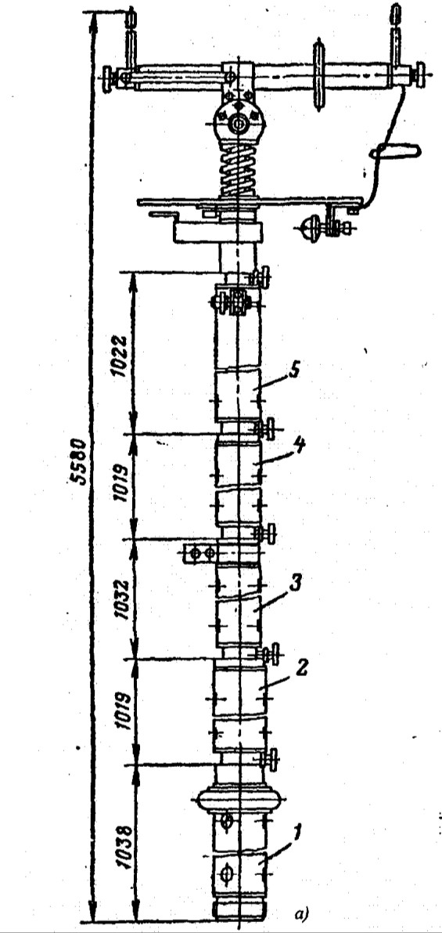
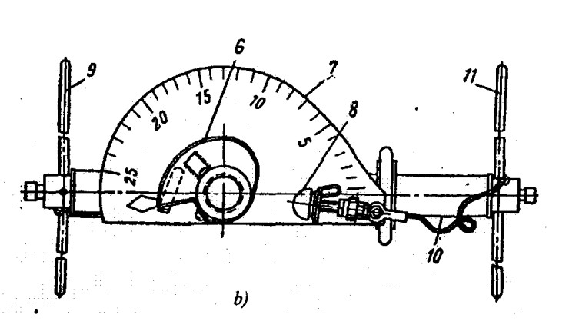
Izolyatorni sinovchi kuchlanish, kV
25
32
42
68
100
265
4.10
-
rasm. 110
-
220
kV kuchlanishli elektr uskunalarida izolyasiyani nazorat qilish uchun

Slide 15
Shtirli izolyatorlarni nazorat qilishda shtanganing holati.

Slide 16
Tok transformatorlarni ishlatish
Tok transformatorlari birlamchi chulg‘amning nominal toki 15000 A gacha (ikkilamchi chulg‘amining toki 5 A va 1 A, ba’zi hollarda 10 A) va kuchlanishi 750 kV gacha qilib ishlab chiqariladi. Ular qisqa tutashuv holatida ishlaydi. Ikkilamchi chulg‘am ochilganda o‘zakda magnit oqimi va ochiq chulg‘amda elektr yurituvchi kuchning keskin ortishi natijasida avariya holati yuzaga keladi. Bunda elektr yurituvchi kuchning qiymati bir necha kilovoltga etishi mumkin. Magnit to‘yinganda magnit o‘tkazgichda aktiv isrofning ortishi natijasida u keskin qizib, chulg‘amlarning izolyasiyasi kuyadi. Shu sababli tok transformatorlarining ikkilamchi chulg‘amlari rele, asboblar yoki maxsus qisqichlar orqali qisqa tutashtirilgan bo‘lishi shart.
O‘lchov asboblari va relelarning zanjirlarida ish xavfsizligini ta’minlash uchun tok transformatorining har bir ikkilamchi chulg‘amining uchlaridan biri albatta zaminlangan bo‘lishi shart. Murakkab releli himoya sxemalarida (masalan, shinalarning tokli differensial himoyasida) bunday zaminlashni faqat bitta nuqtada amalga oshirishga ruxsat etiladi.
Himoyalarning relelarini ta’minlovchi tok transformatorlari qisqa tutashuv toki oqqanda tok bo‘yicha xatoligi 10% dan, burchak bo‘yicha esa 7% dan oshmaslik shartidan kelib chiqib tanlanishi shart. Xatolikning ortishi releli himoyaning noto‘g‘ri ishlashiga olib keladi.

